Slide 1
Aula 08 | Simulando phishing!

Slide 2
O que vamos aprender?
Aula 08 | Simulando phishing!
O que é phising?
Alisando um cenário de phising.
Ataque de engenharia social – Phising.
Como se previr de ser vítima.
Conclusão e reflexão

Slide 3

O que é phising?
Aula 08 | Simulando phishing!
Características:
Ataque cibernético.
Usa e-mails, mensagens de texto, telefones ou sites fraudulentos.
Engana as pessoas a compartilhar dados confidenciais.
Malware.
Engenharia social
Erros humanos.
Histórias falsas.
Pressão para manipular as vitimas.
Preste atenção nos sinais
Emoções fortes e táticas de pressão.
Solicitação de dinheiro ou informações confidenciais.
Erro de ortografia e gramatica.
Mensagens genéricas.
URLs e endereços de e-mail falsos

Slide 4
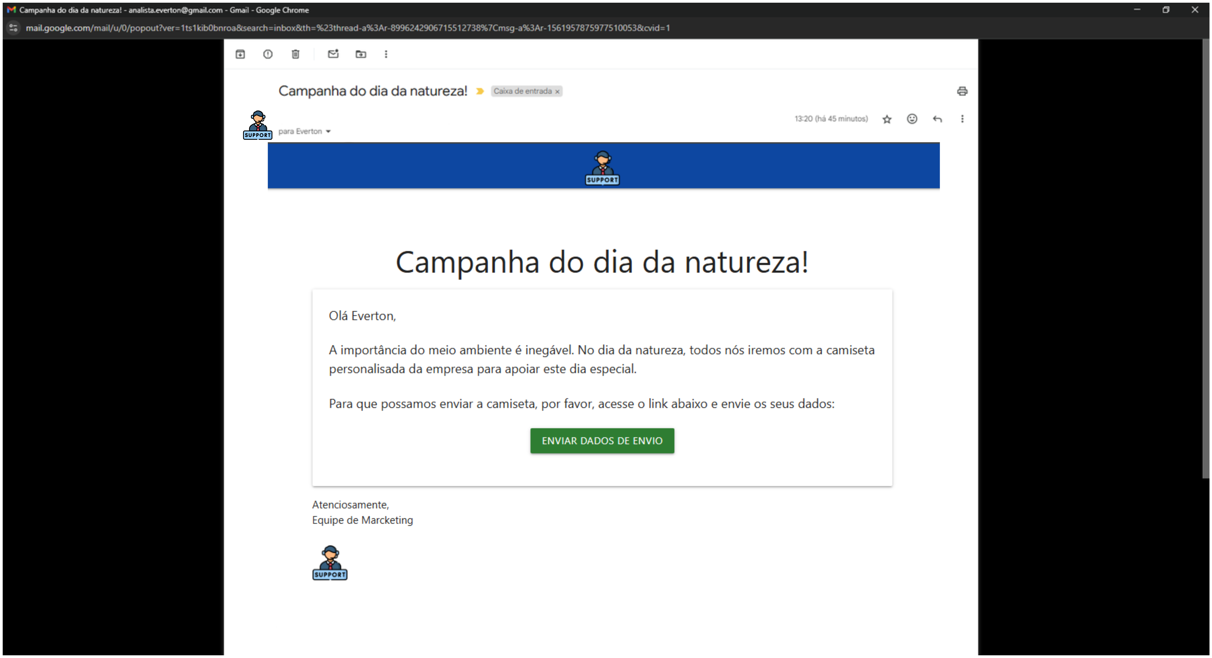

Alisando um cenário de phising – Email recebido
Aula 08 | Simulando phishing!
everton@support.com
Domínio incorreto!
Empresa Support <support@suport.com>
Erros de ortografia

Slide 5
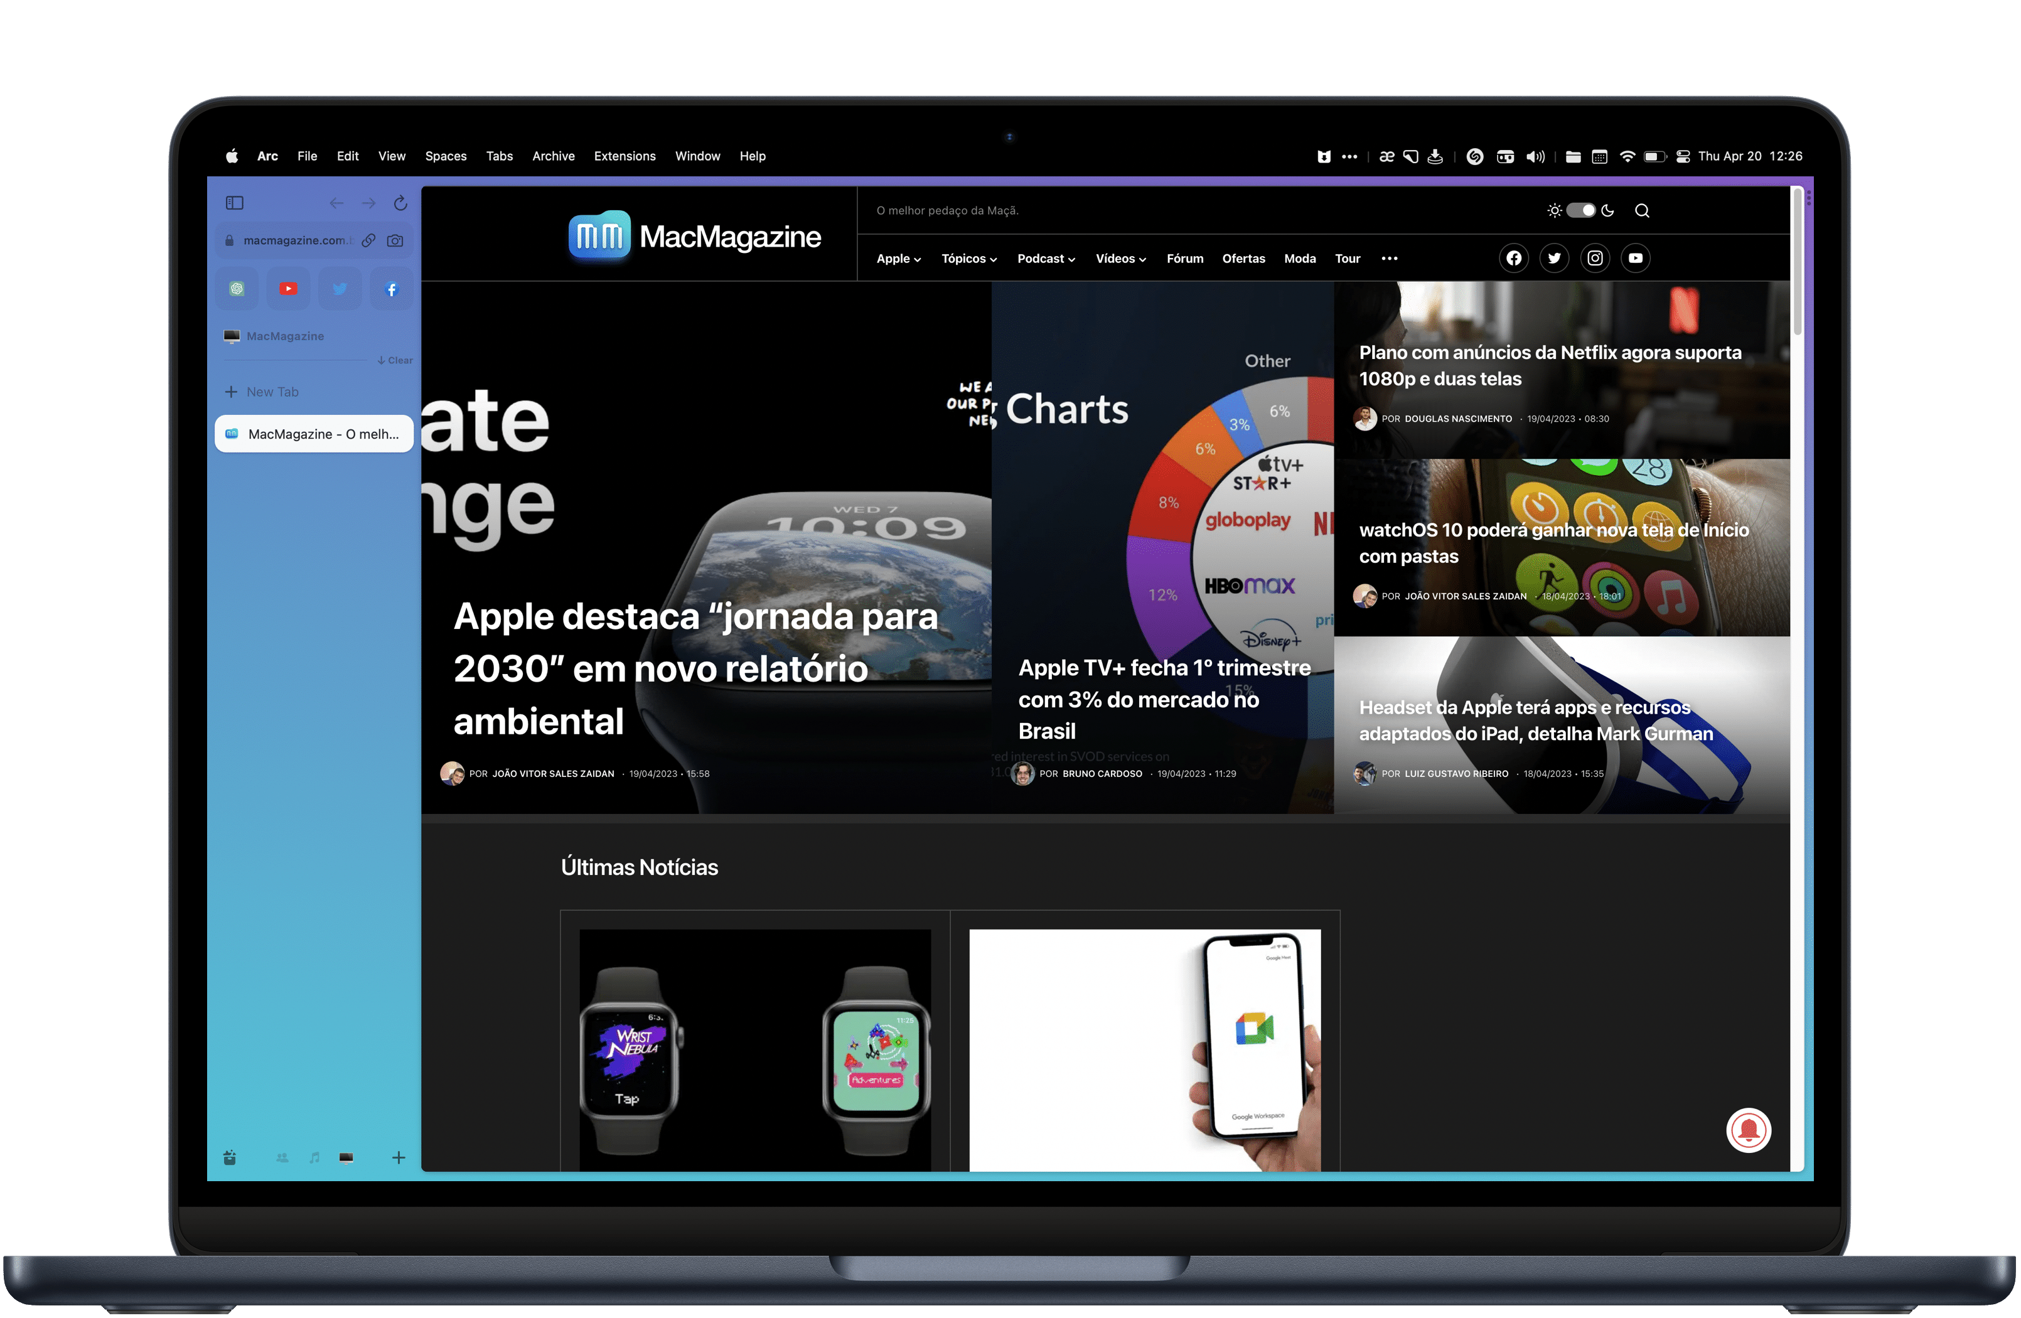
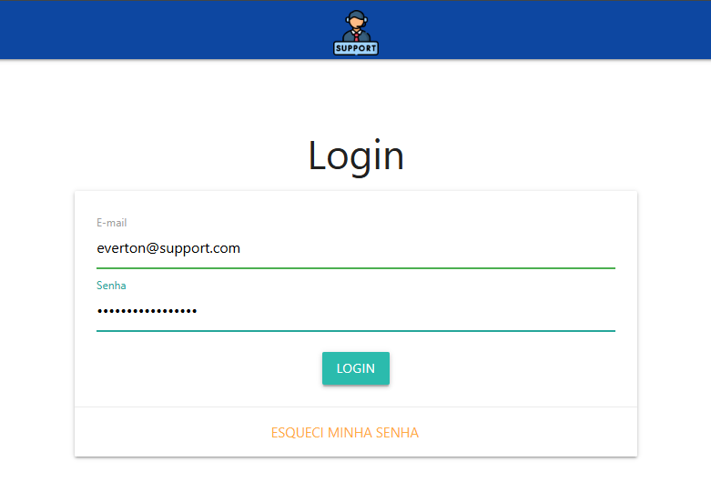
Alisando um cenário de phising – Link clicado
Aula 08 | Simulando phishing!
Dados roubados
Site dentro do padrão visual da empresa.
Aparentemente profissional.
Roubo das credencias.

Slide 6
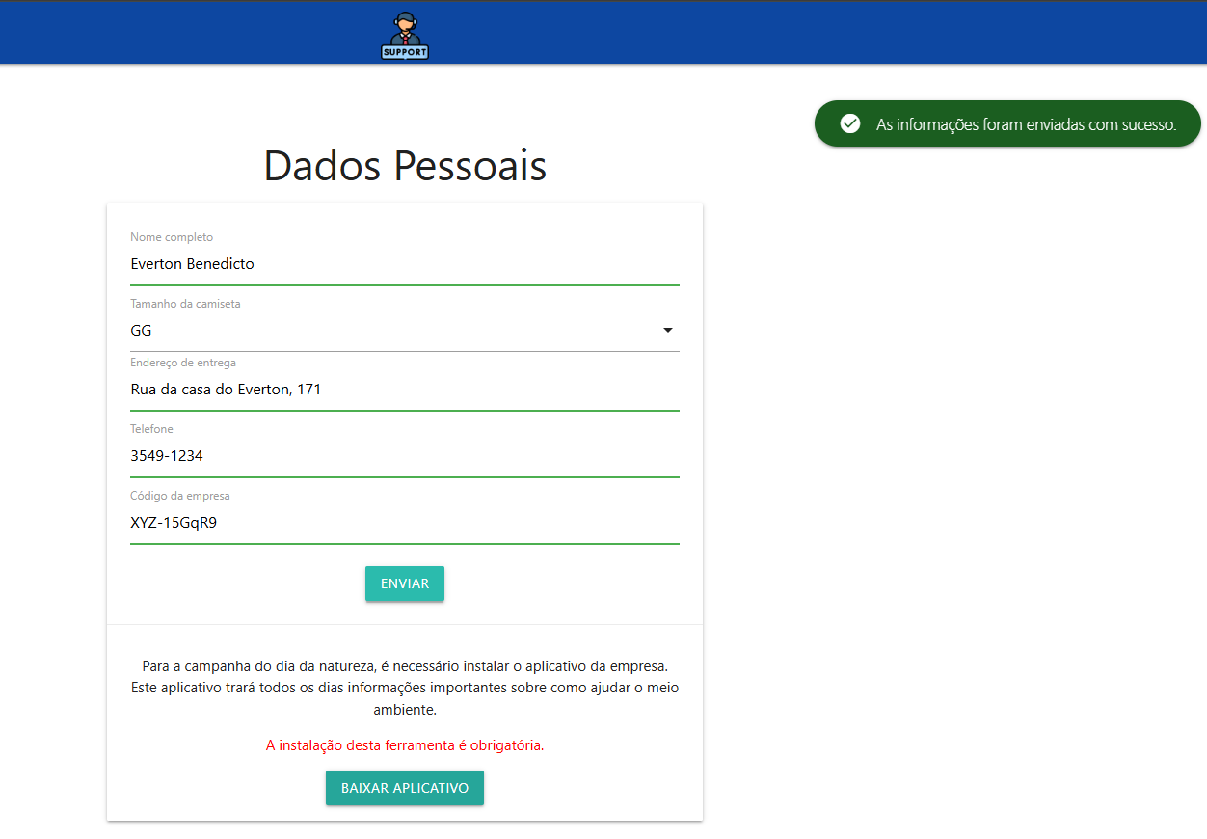
Alisando um cenário de phising – Dados enviado
Aula 08 | Simulando phishing!
Dados enviados para o agressor!
Pressão emocional
Ao clicar neste botão o malware será instalado!

Slide 7

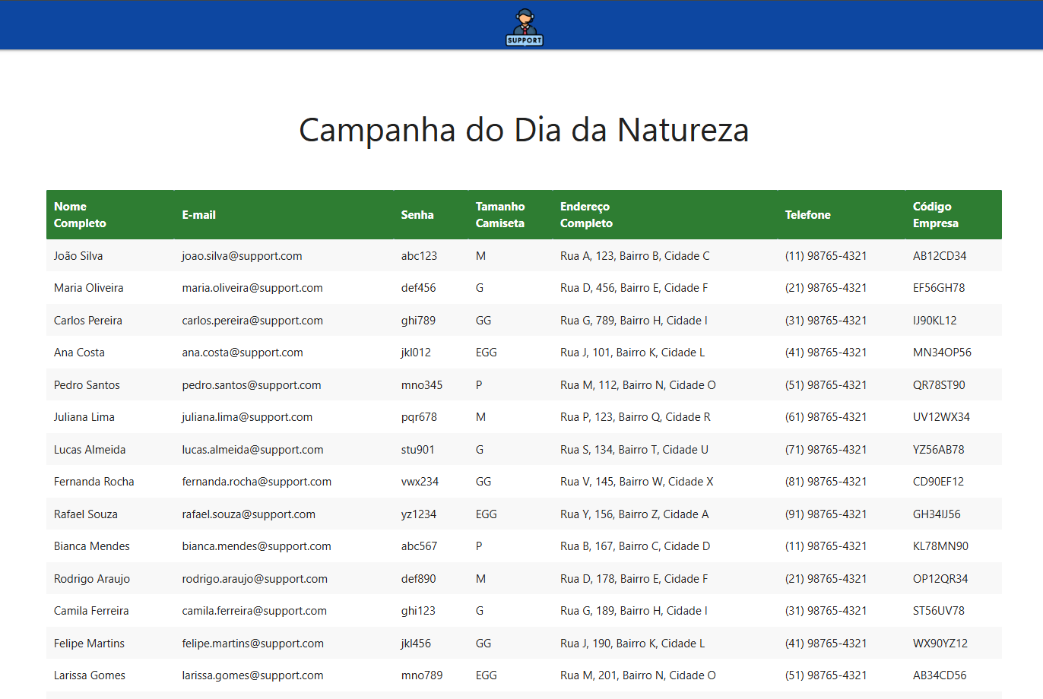
Alisando um cenário de phising – Resultado
Aula 08 | Simulando phishing!
Campanha do hacker
Conseguiu dados sensíveis da empresa e dos colaboradores.
Instalou malware.
Centralizou tudo em uma base de dados.

Slide 8
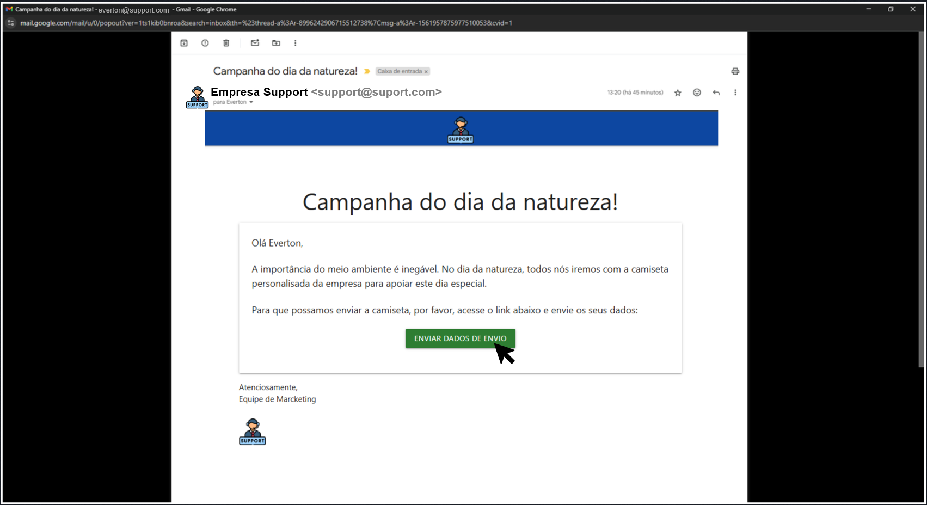
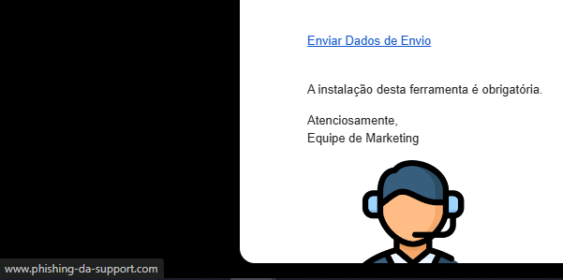
Alisando um cenário de phising – Feedback
Aula 08 | Simulando phishing!
Dicas
Sempre que receber uma mensagem DESCONFIE.
Verifique o remetente.
Preste atenção a erros de ortografia e concordância.
Desconfie de mensagens urgentes.
Passe o mouse em cima de links para conferir o endereço real.

Slide 9
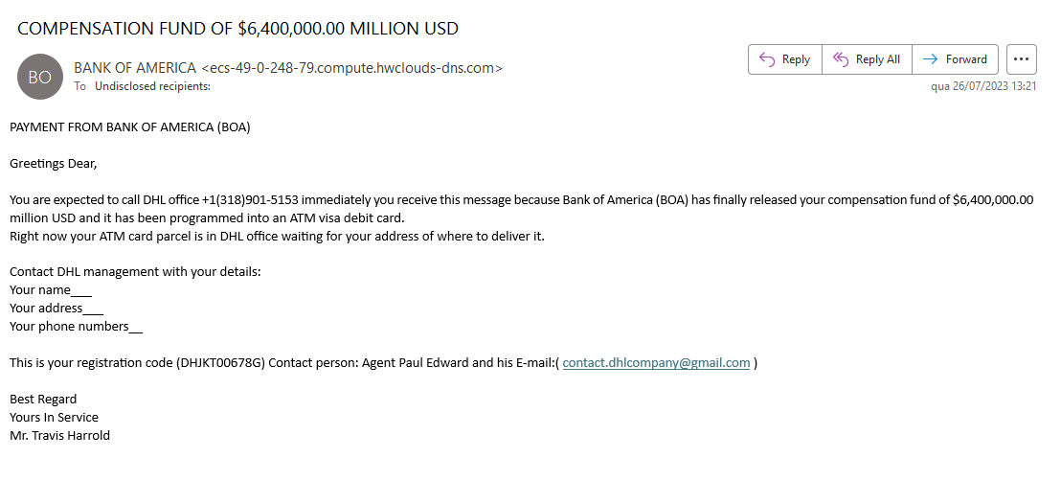
Outros cenários de phising
Aula 08 | Simulando phishing!
Bank of America
E-mail não é da DHL e muito menos do Banco da América
Parece ser um e-mail sem destinatário, muito genérico
Pedido para ligar imediatamente, possível tentativa de recolha de informações pessoais
E-mail de domínio publico, não é um e-mail do domínio DHL.

Slide 10
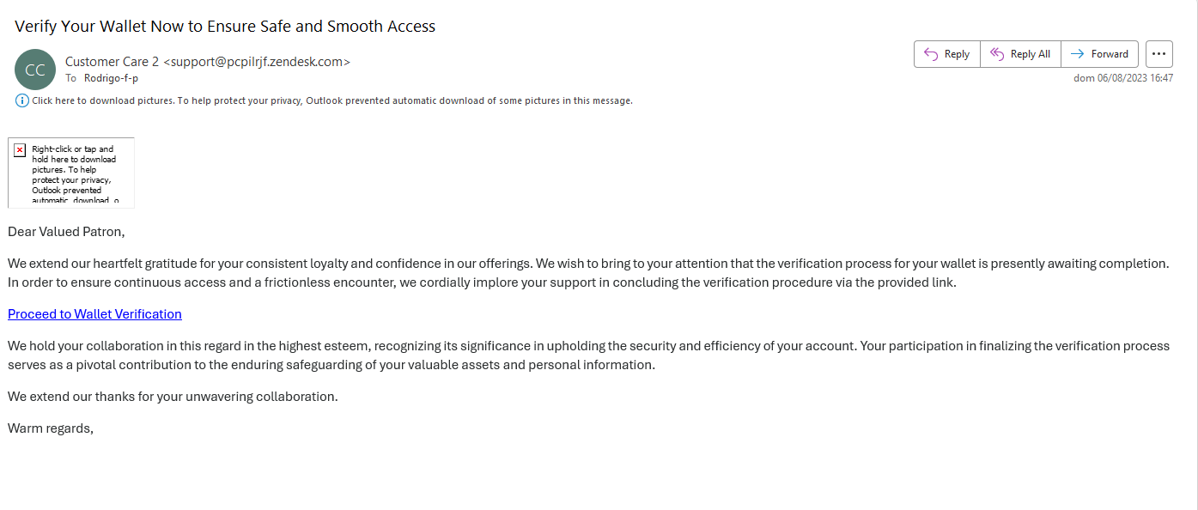
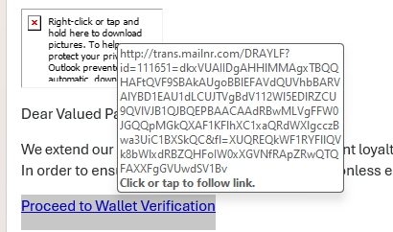

Outros cenários de phising
Aula 08 | Simulando phishing!
Zendesk
Ao passar o mouse em cima do link, identificamos que o domínio não condiz com o da Zendesk.

Slide 11
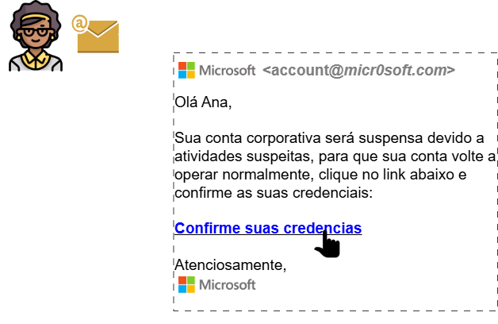
Ataque de Engenharia Social - Phising
Aula 08 | Simulando phishing!
Cenário do ataque
Descrição do cenário
Logo legitimo da Microsoft.
Urgência do e-mail.
Ana clica no link.
Insere seu nome de usuário e senha na página falsa.
Atacante agora tem posse das credenciais de acesso da Ana.

Slide 12





Ataque de Engenharia Social - Phising
Aula 08 | Simulando phishing!
Ações do atacante
Criação de e-mail falso
Domínio micr0soft.com.
Logotipo e design para transferir autenticidade
Redirecionamento para páginas falsas
Simula página oficial
Coletada dados sensíveis
Geração de urgência ou medo
Frase “atividade suspeita”.
Induz ação rápida
Exploração dos dados coletados
Acessa o sistema corporativo.
Envia novos emails de phising.

Slide 13





Como se prevenir de ser vítima?
Aula 08 | Simulando phishing!
Inspecionar o remetente do e-mail
Verifique o e-mail completo do remetente.
Domínios incomuns ou erros sutis indicam fraude
Evitar clicar em links diretamente
Passe o mouse sobre o link.
Prefira acessar o site oficial digitando o endereço no navegador
Educar-se sobre phishing
Treinamento.
Informação.
Mensagens com urgência extrema
Desconfie.
Táticas padrões de phising.
Usar autenticação em dois fatores (2FA)
Mesmo que o atacante obtenha credenciais, o 2FA impede acessos não autorizados.

Slide 14





Contramedidas para evitar golpes
Aula 08 | Simulando phishing!
Ferramentas de segurança
Utilize filtros de spam e soluções de detecção de phishing em sistemas de e-mail.
Implante softwares de segurança que analisem links e anexo.
Politicas de conscientização corporativa
Realize simulações de phising.
Divulgue alertas sobre ataques recentes relacionados à sua organização.
Monitoramento e resposta rápida
Ative logs e notificações para detectar acessos suspeitos em contas comprometidas.
Revogue imediatamente o acesso de contas identificadas como comprometidas

Slide 15
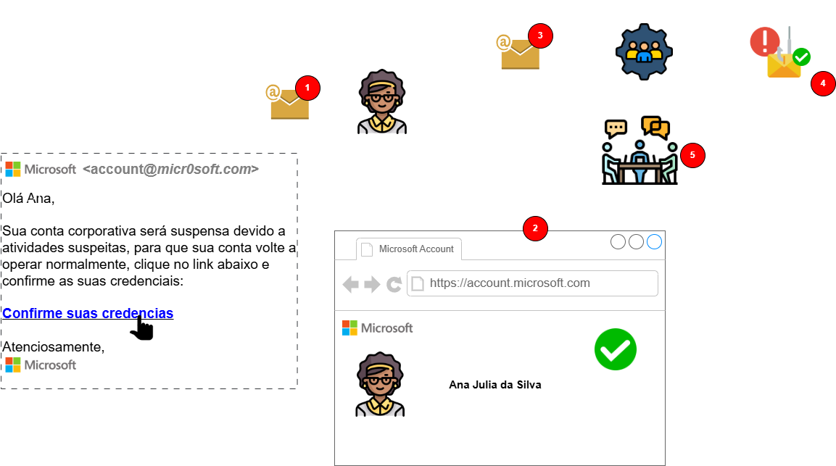
Ataque de Engenharia Social - Phising
Aula 08 | Simulando phishing!
Exemplo de Resposta Consciente

Slide 16

Conclusão e reflexão
Aula 08 | Simulando phishing!
Phishing.
Analisamos cenários de ataque phishing.
Como se proteger.
“Eu realmente estou preparado caso eu esteja em um cenário de phishing?”

Slide 17
Obrigado!

